Slide 1
Pflichtschule beendet -
was nun?
Karrierekompass

Slide 2
Möglichkeiten nach der Pflichtschule
Polytechnische Schule (PTS)
Lehre - wenn Schulpflicht erfüllt
Berufsbildende Schule
berufsbildende mittlere Schule (BMS)
berufsbildende höhere Schule (BHS)
AHS-Oberstufe

Slide 3
Polytechnische Schule
Vor allem für Jugendliche, die danach eine Lehre machen möchten.
7 Fachbereiche möglich
Metall
Elektro
Handel-Büro
Dienstleistung
Tourismus
Bau
Berufsgrundausbildung & Allgemeinbildung
Auch mit negativen oder ohne Abschluss einer NMS möglich.

Slide 4
Lehre
Die Lehre bietet Jugendlichen (meist im Alter von 15 bis 19 Jahren) eine solide Berufsausbildung in einem der rund 220 Lehrberufe.
Rund 20 % der Ausbildungszeit verbringen die Lehrlinge in der Berufsschule, wo sie unter anderem das theoretische Wissen für den Beruf erwerben
Das Modell "Lehre mit Matura" ist eine Sonderform der Berufsreifeprüfung. Die Lehrlinge können schon während ihrer Lehrzeit in bestimmten Landesberufsschulen beginnen.

Slide 5
Berufsbildende mittlere Schule BMS
In den 3- bis 4-jährigen BMS erwirbt man eine abgeschlossene Berufsausbildung, die mit der Lehrlingsausbildung vergleichbar ist. Die Ausbildung findet sowohl in der Klasse als auch in Werkstätten, Labors, Lehrküchen usw. statt (je nach Schultyp).
In den meisten BMS gibt es verpflichtende Betriebspraktika (in der Regel in den Sommerferien)
Die 1- bis 2-jährgen Schulformen dienen der beruflichen Vorbereitung (Berufsvorbildung, aber keine vollwertige Berufsausbildung). Sie sind eine Alternative zur PTS.

Slide 6
Schultypen - BMS
Technische, gewerbliche und kunstgewerbliche Fachschule
Handelsschule
Tourismusfachschule / Hotelfachschule
Fachschule für wirtschaftliche Berufe
Schule für Sozialbetreuungsberufe (>17)
Schule für Gesundheitsberufe (>17)
Land- und forstwirtschaftliche Fachschule
Fachschule der ländlichen Hauswirtschaft
Fachschule für Mode

Slide 7
Berufsbildende höhere Schule BHS
In einer berufsbildenden höheren Schule (BHS) können Jugendliche (Dauer: 5 Jahre, meist im Alter von 14 bis 19 Jahren) die Matura und gleichzeitig eine abgeschlossene Berufsausbildung erwerben.
Die Ausbildungen sind praxisnah gestaltet und finden, je nach Schultyp, sowohl in der Klasse als auch in Werkstätten, Labors, Lehrküchen, Übungsfirmen usw. statt.
In den meisten BHS müssen die SchülerInnen außerdem verpflichtende Betriebspraktika absolvieren (überwiegend in den Sommerferien).

Slide 8
Schultypen - BHS
Technische, gewerbliche und kunstgewerbliche höhere Lehranstalt (HTL)
Handelsakademie (HAK)
Höhere Lehranstalt für wirtschaftliche Berufe (HLW)
Höhere Lehranstalt für Mode, für künstlerische Gestaltung, für Produktmanagement und Präsentation, für Modedesign und Produktgestaltung
Höhere Lehranstalt für Tourismus (HLT)
Höhere Lehranstalt für Land- und Forstwirtschaft (HLFS)
Bildungsanstalt für Elementarpädagogik (Bafep)
Bildungsanstalt für Sozialpädagogik (BASOP)

Slide 9
Allgemein bildende höhere Schule AHS
In der AHS-Oberstufe erhalten SchülerInnen eine vertiefende Allgemeinbildung. Die AbsolventInnen schließen mit der Matura ab und erlangen damit die allgemeine Hochschulreife.
Die AHS-Oberstufe wird in vielen Fällen im Anschluss an den Besuch der AHS-Unterstufe fortgesetzt.
Aber auch für Schüler und SchülerInnen der MS, die die 4. Klasse abgeschlossen haben, besteht die Möglichkeit in eine AHS-Oberstufe zu wechseln.

Slide 10
Schultypen - AHS
Gymnasium => Latein und zweite lebende Fremdsprache bzw. Spanisch oder Französisch
Realgymnasium => Latein (bzw. Fortsetzung des Unterstufen-Lateins), mehr Mathematik, darstellende Geometrie, Schwerpunkte in den naturwissenschaftlichen Fächern
Wirtschaftskundliches Realgymnasium => Latein oder zweite lebende Fremdsprache, Haushaltsökonomie und Ernährung, mehr Psychologie und Philosophie (inkl. Praktikum) sowie Geographie und Wirtschaftskunde
Oberstufenrealgymnasium => zweite lebende Fremdsprache oder Latein; naturwissenschaftlicher, musischer oder bildnerischer Schwerpunkt

Slide 11
Weiterbildungsmöglichkeiten
Kollege
Akademien
Fachhochschulen
Universitäten

Slide 12
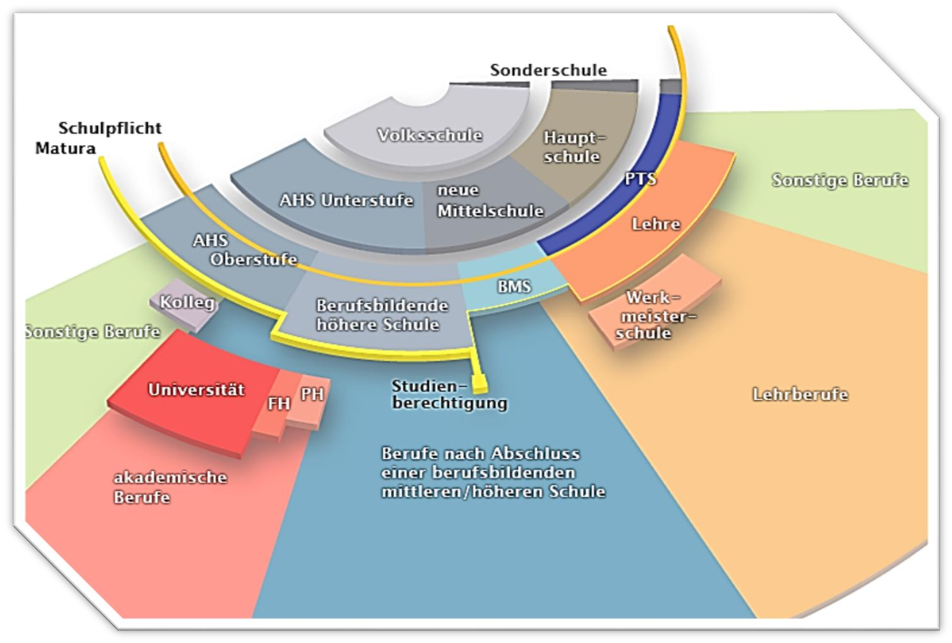
Ausbildungsübersicht
https://www.ausbildungskompass.at/

Slide 13
Quellen
AMS
Berufsinformationszentrum (BIZ) Friedensgasse 4
2230 Gänserndorf
Tel. 02282/3535
biz.gaenserndorf@ams.at

